Slide 1
Využití plazmatem aktivované vody v moderním zemědělství
Mgr. Ing. Lubomír Prokeš, Ph.D., Mgr. Jan Čech, Ph.D.,
doc. Mgr. Pavel Sťahel, Ph.D., doc. RNDr. Vít Gloser, Ph.D.
Masarykova univerzita, Přírodovědecká fakulta
prof. Ing. Blahoslav Maršálek, CSc.
Botanický ústav AV ČR
e-mail: prokes@chemi.muni.cz

Slide 2
Plazmatem aktivovaná voda (PAW) v zemědělství a potravinářství
Plazmatem aktivovaná voda (PAW) si díky svým jedinečným vlastnostem získává stále větší pozornost i v zemědělství a potravinářství. Nabízí slibnou, ekologicky šetrnou alternativu pro zlepšení zemědělské produktivity a bezpečnosti potravin.
Prostředek pro ošetření rostlin proti mikrobiálním patogenům (postřik či zálivka).
Stimulace klíčivosti semen a růstu rostlin (H₂O₂ působí jako rostlinný hormon)
Dekontaminace povrchu ovoce, zeleniny a dalších produktů, a prodloužení jejich trvanlivosti snižováním mikrobiální zátěže.
Odstranění reziduí biocidů, pesticidů a léčiv z odpadních vod (po biologickém odbourávání)
Patentovaná technologie umožňující účinnou aktivaci velkých objemů kapaliny: CZ 308532, PCT WO2021/115498 A1 (EU, US, CA, IL).
Caviplasma

Slide 3
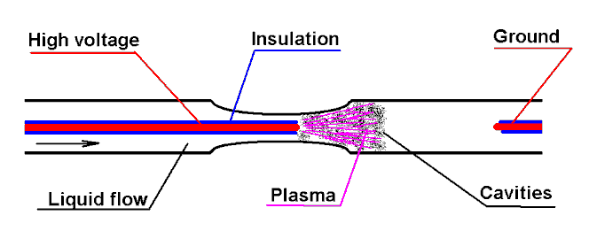
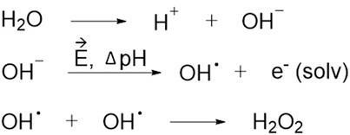
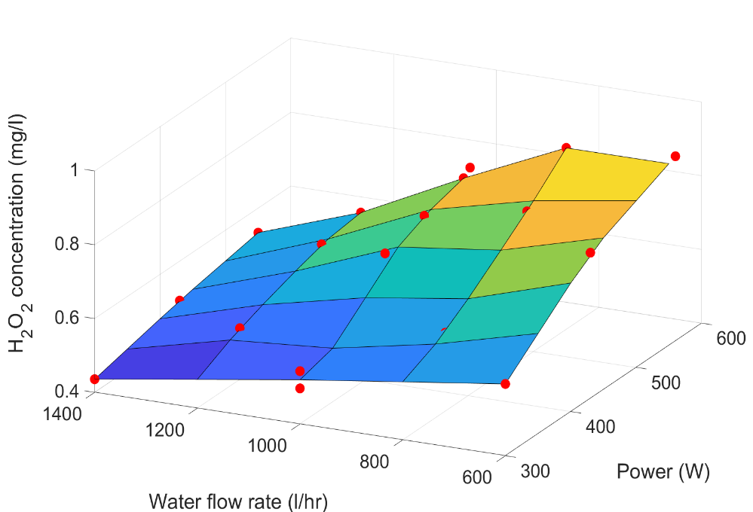
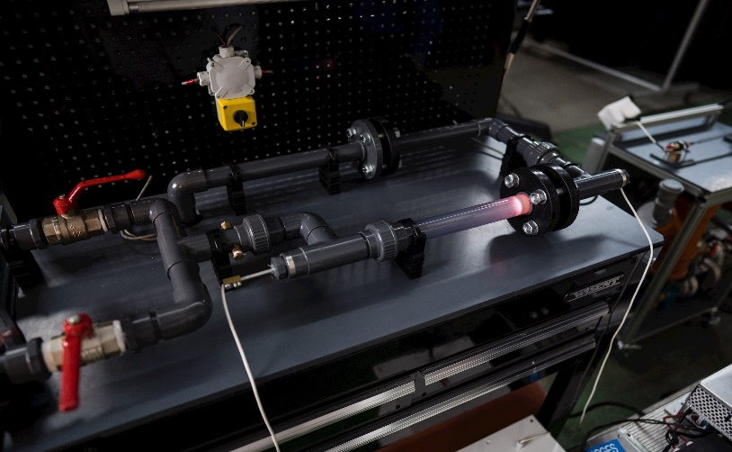
Plazmatem aktivovaná voda (PAW)
Výboj kromě UV záření v kapalině produkuje vysoce reaktivní oxidační prostředí na bázi peroxidové chemie (t.j. peroxidy a per-oxosloučeniny).

Slide 4
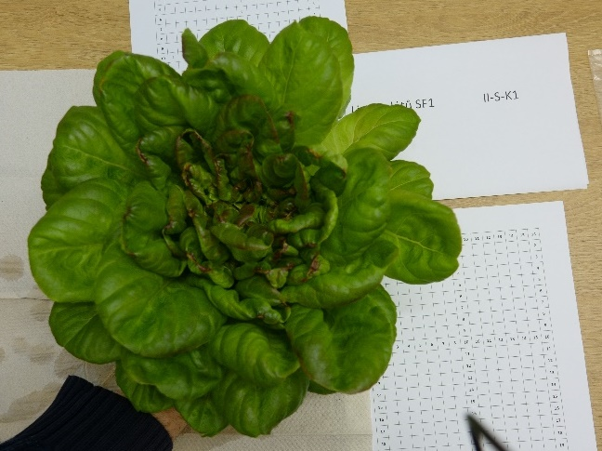
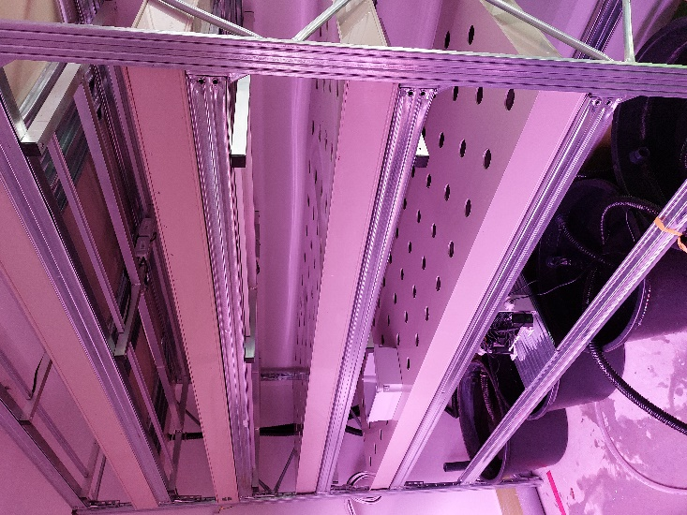
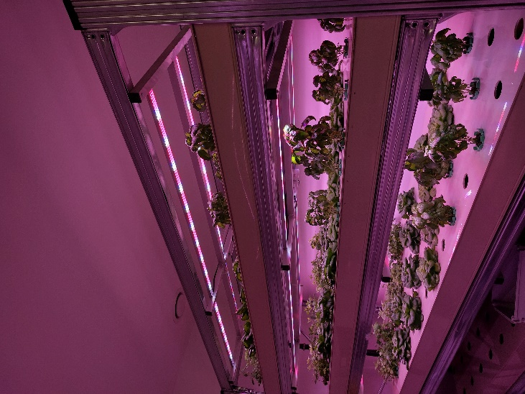
Plazmatem aktivovaná voda (PAW) v hydroponii / akvaponii
Technologie Caviplasma byla testována v reálných podmínkách akvaponické farmy (f. Future Farming, farma Kaly).
Salát a microgreens (bazalka)
Kompatibilita technologie Caviplasma se zahradnickými (hydroponickými) a akvakulturními systémy
Přínos PAW pro technologii hydroponie / akvaponie
- životaschopnost a růst rostlin
- kvantita a kvalita užitných částí rostlin
Pěstební regál ve f. Future Farming, Kaly: (vlevo) před osázením, (vpravo) se sazenicemi (+14 dnů)

Slide 5
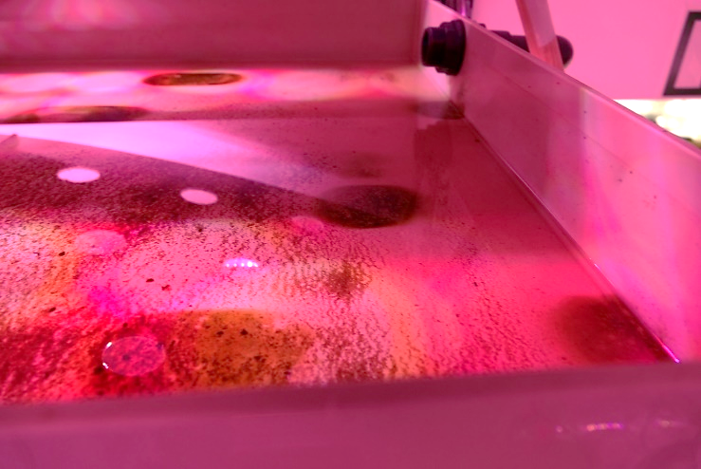
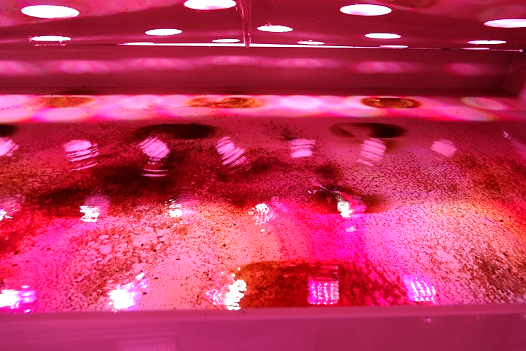
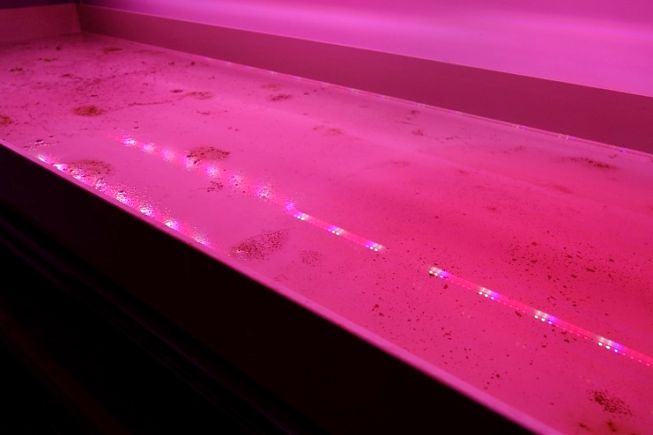
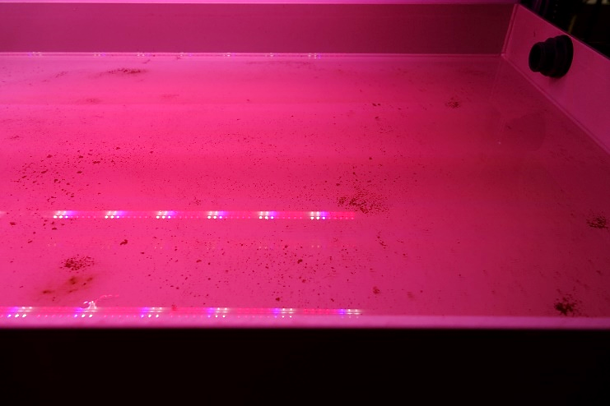
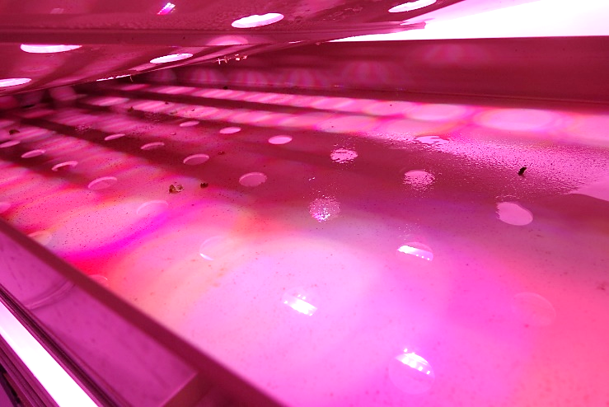
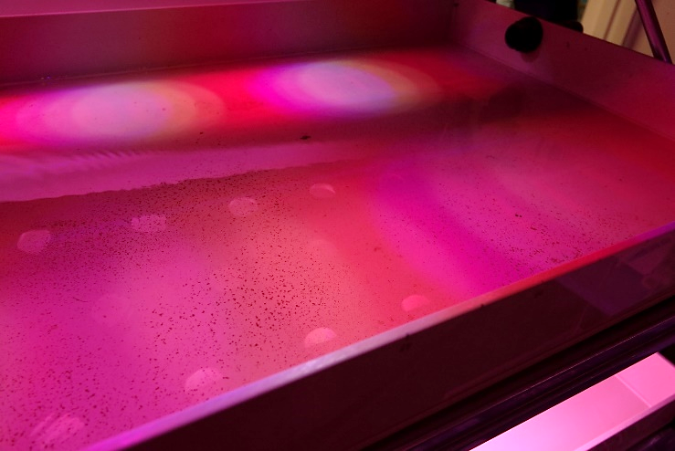
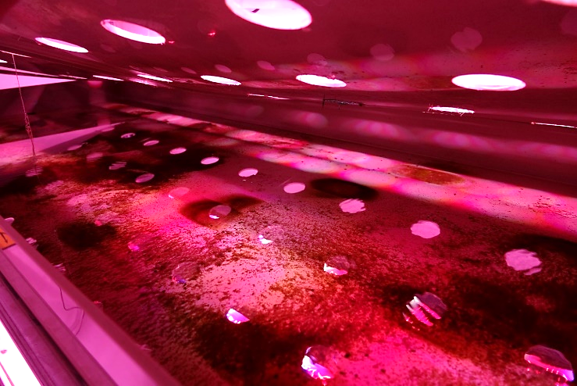
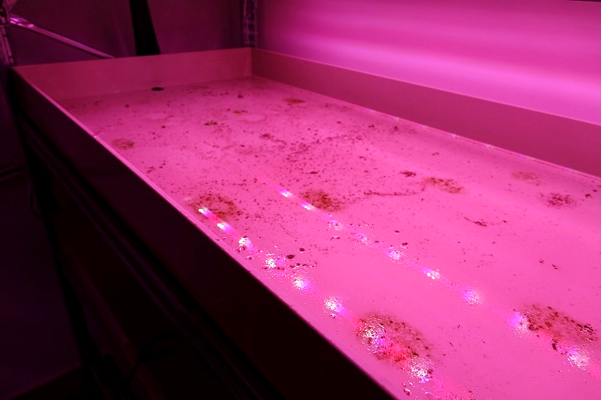
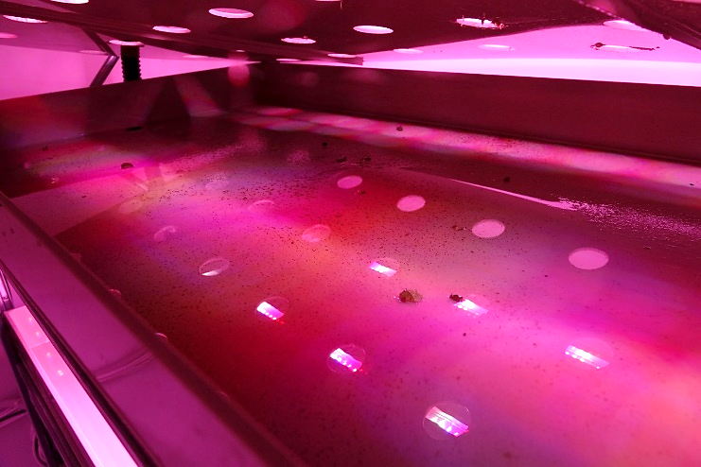
1. Vliv plazmatem aktivované vody (PAW) na čistotu kultivačního okruhu
Po 4 týdnech je patrné výrazné snížení zátěže mikroorganismy (tvorba biofilmů) po ošetření vody v kultivačních regálech pomocí CaviPlasma.
Vliv aplikace PUV na kvalitu živného roztoku, resp. „čistotu“ pěstebního okruhu. kontrola 60 mg/l H₂O₂ 90 mg/l H₂O₂

Slide 6
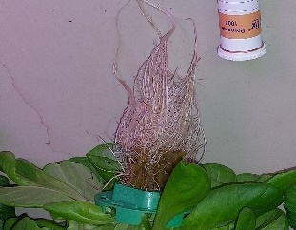
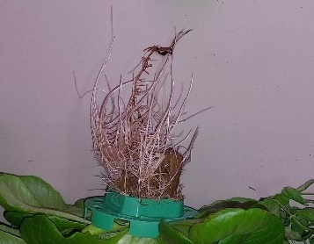
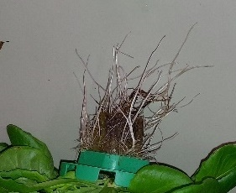
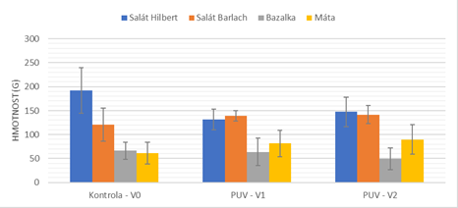
2. Vliv plazmatem aktivované vody (PAW) na kořenový systém salátu
Redukce větvení/vlášení a bytnění kořenů působením silného oxidativního stresu
kontrola 60 mg/l H₂O₂ 90 mg/l H₂O₂
Vliv koncentrované PAW na hmotnost
CaviPlasma H₂O₂ 60 mg/l
90 mg/l

Slide 7
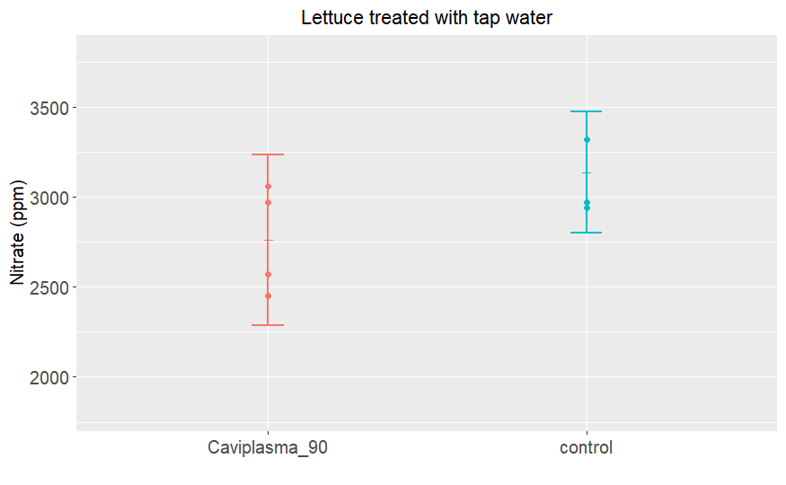
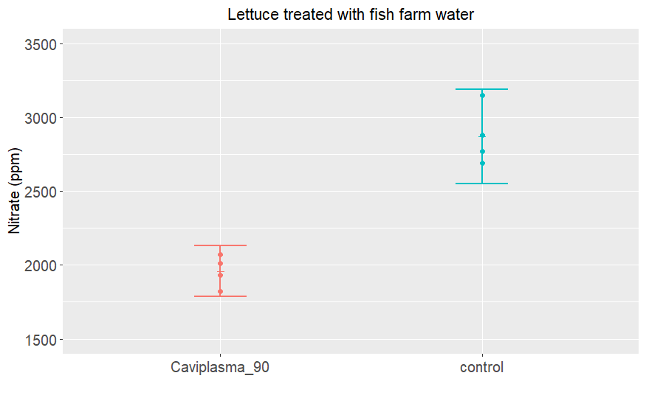
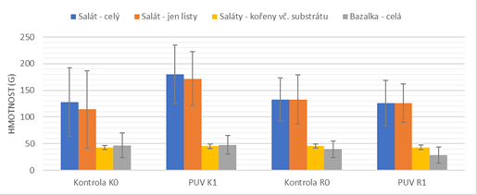
Fixace NO₃⁻ po 4 týdnech kultivace
3. Vliv plazmové úpravy živného roztoku
std. voda s komerčním hnojivem
– vs –
akvaponická voda z pstruhového chovu
Voda z vodovodu (studny) s hnojivem Nutrilon Base/G1 (standardní hydroponické hnojivo)
Hmotnost po 4 týdnech kultivace
Roztok z pstruhové farmy

Slide 8
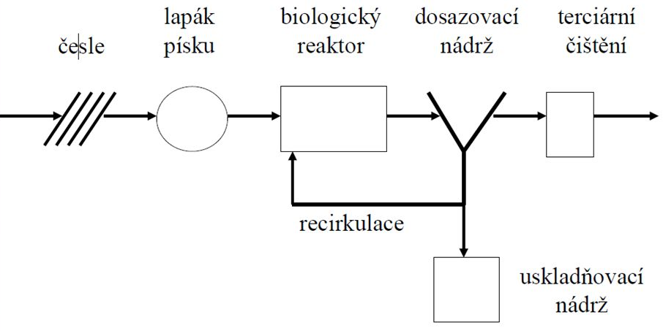
Caviplasma a čističky odpadních vod
Většina domácích čističek využívá biologické procesy, které jsou účinné při odstraňování organických látek a některých mikroorganismů. Biologické procesy ovšem nemusí být dostatečně účinné pro odbourávání specifických chemických látek, jako jsou léčiva a pesticidy.
Systém CaviPlasma nabízí zajímavý potenciál pro odbourávání organických kontaminantů ve vodách, ta že může být zařazena jako další stupeň, následující po biologickém čištění.

Slide 9
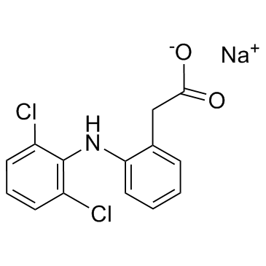
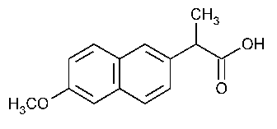
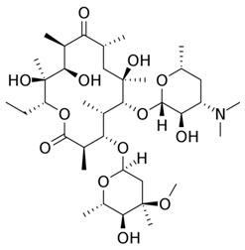
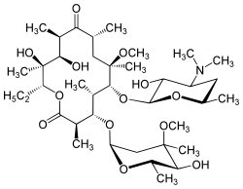
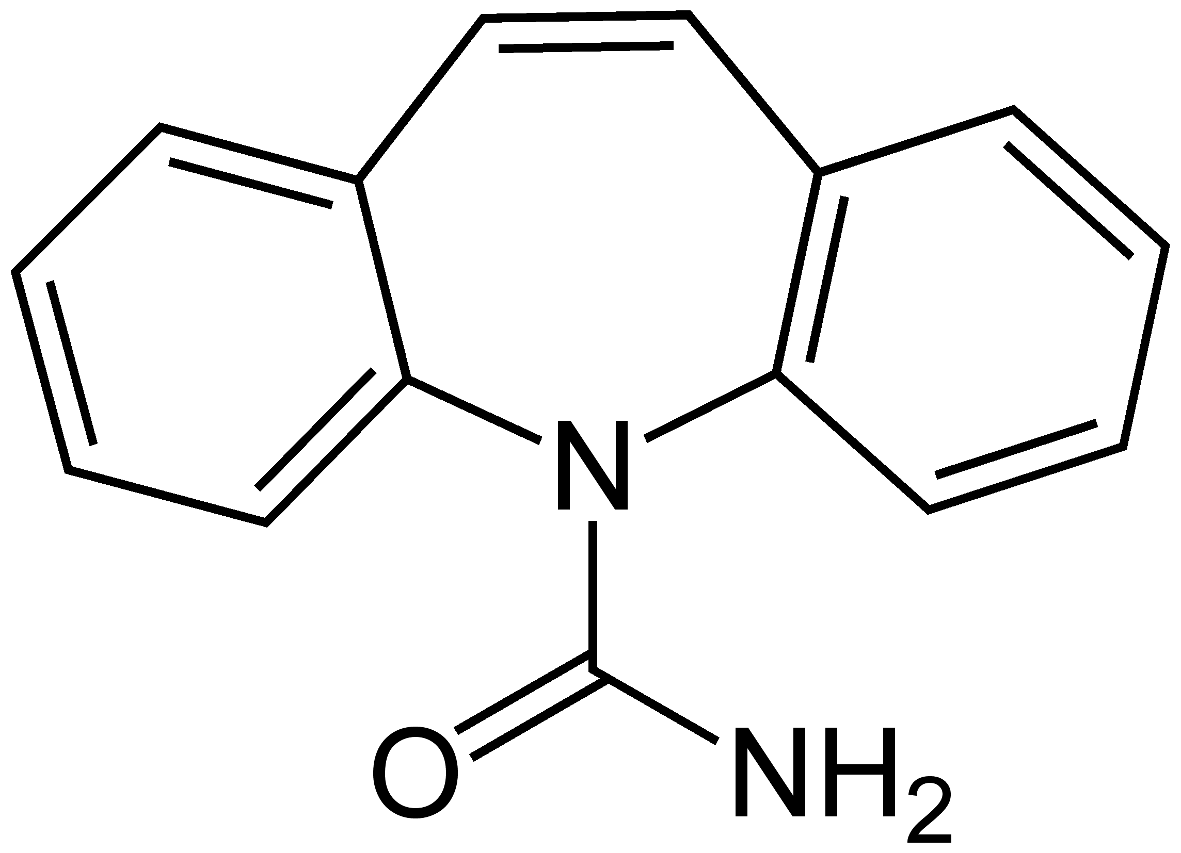
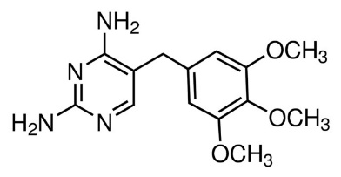
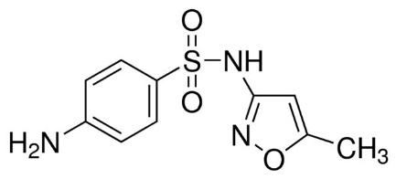
Pharmaceuticals [ng/l] | Carbamazepine | Clarithromycine | Diclofenac | Erythromycine | Hydro-chlorothiazide | Naproxen | Sulfameth oxazole | Trimethoprim | Trimethoprim | Atenolol
RAW sample | 448.9 | 291.9 | 1410 | 352.5 | 461.3 | 209.5 | 172.6 | 36.2 | 36.2 | 54
CaviPlasma 5 cycles | 24.1 | 110 | 12.1 | 136.2 | 56.2 | 1.2 | 24 | 1.7 | 1.7 | 23
CaviPlasma 10 cycles | 1.9 | 41.7 | 4.2 | 59.7 | 7.2 | <1 | 7.1 | <1 | <1 | 9.2
Odbourávání léčiv
(voda z výstupu ČOV Modřice)
Diclofenac – prioritní sloučenina pro celoevropské monitorování kvality vody
Naproxen
Erythromycin
Clarithromycin
Carbamazepin
Trimethoprim
Sulfameth-oxazol
Téměř kompletně (>99 %) byly ze vzorků odstraněny např. diclofenac, naproxen či karbamazepin, naopak v případě ketoprofenu nebo atenololu bylo odbourávání mnohem méně úspěšné.

Slide 10
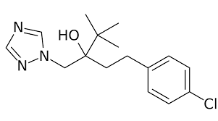
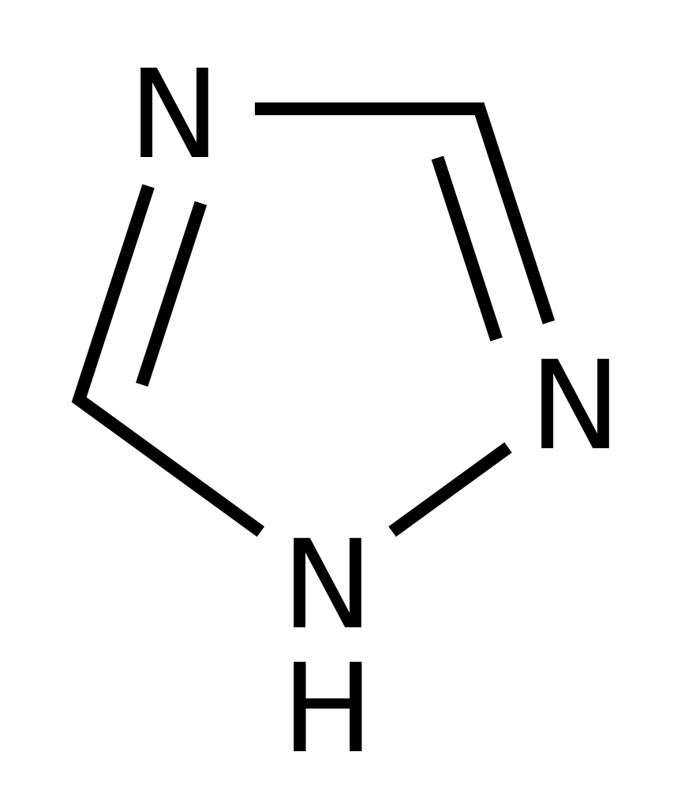
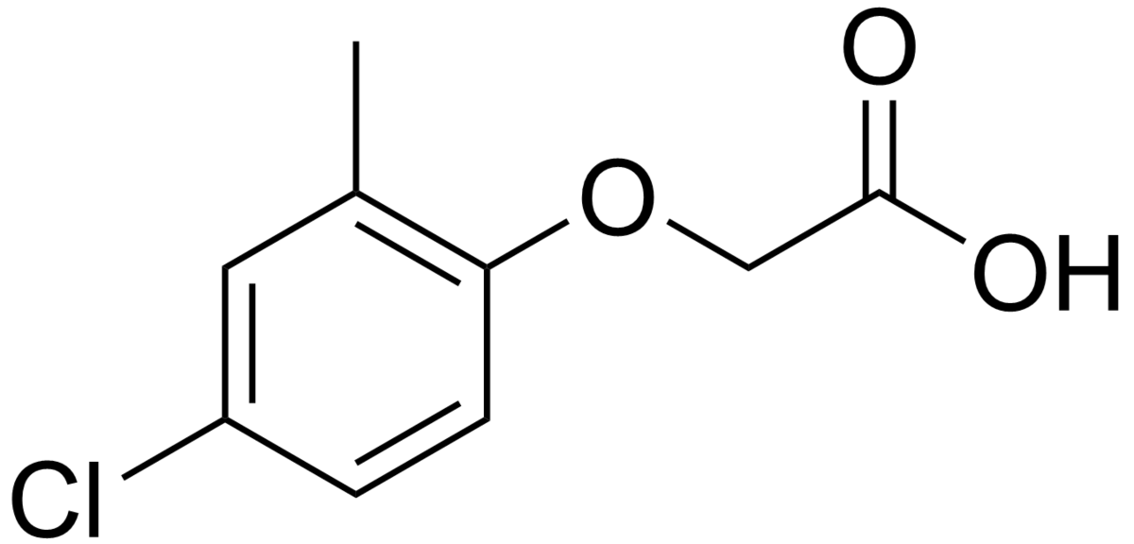
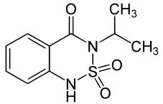
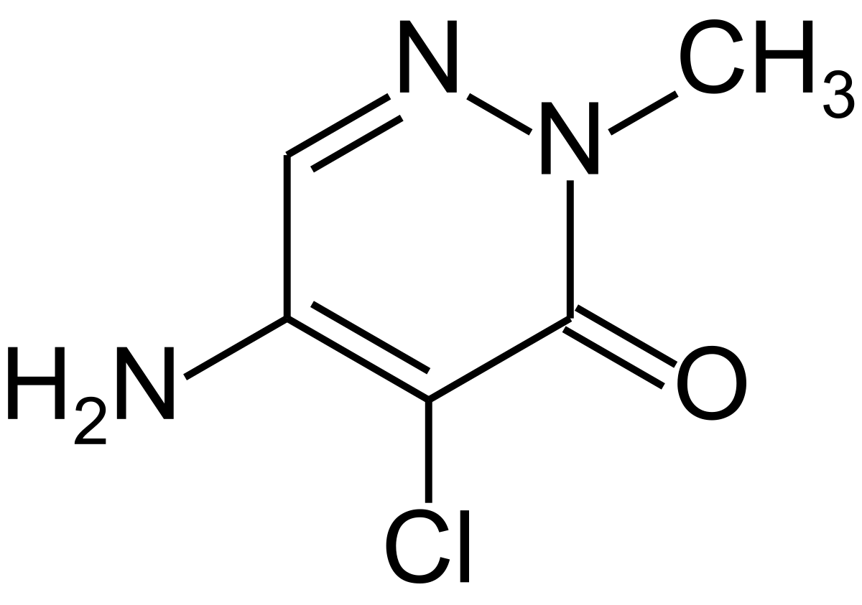
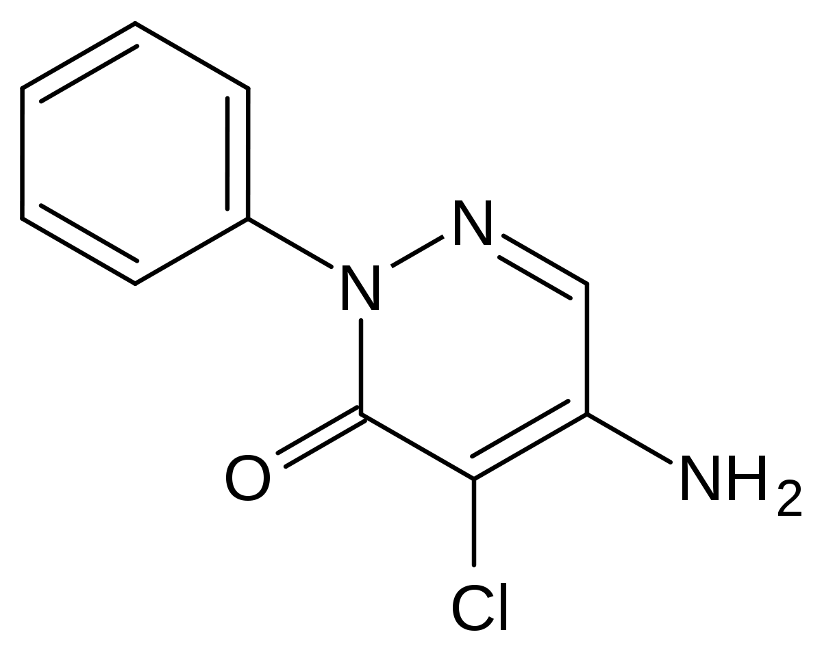
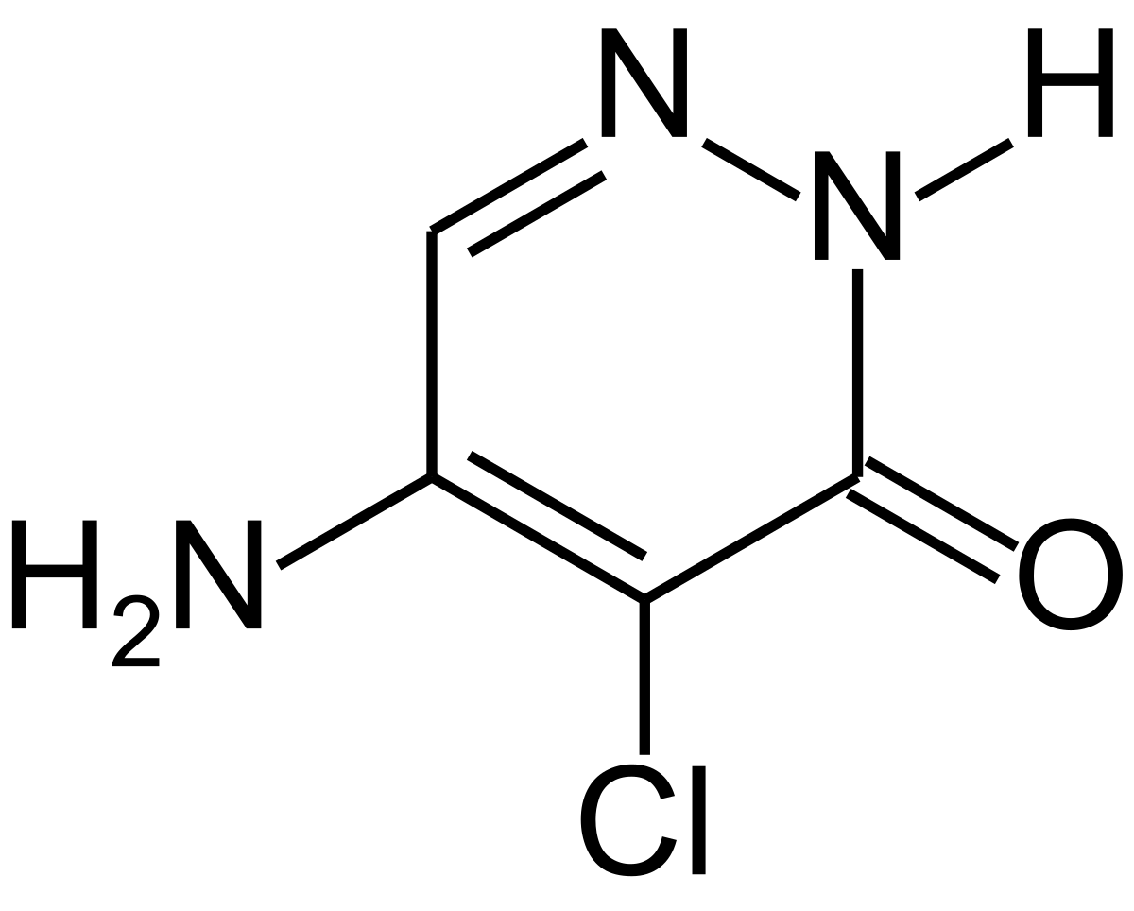
Odbourávání pesticidů a jejich metabolitů
tebukonazol
(povrchová voda z řeky Jihlavy)
patří k poměrně stabilním látkám
1,2,4-triazol
bentazon
desfenyl chloridazon
MCPA (2-mehyl-4-chlorophenoxyacetic acid)
Pesticides [ng/l] | MCPA | Bentazon | Tebuconazol | 1,2,4-triazol | Metazachlor | Metazachlor OA | Metazachlor ESA | Desfenyl chloridazon | Methyl desfenyl chloridazon | Metolachlor ESA
RAW sample | 30 | 52 | 45 | 126 | 13 | 31 | 50 | 289 | 45 | 35
CaviPlasma 102 sec | 10 | 15 | 8 | 69 | 5 | 10 | 20 | 70 | 11 | 20
chloridazon
methyl desfenyl chloridazon
U většiny chloracetanilidových pesticidů byla pozorována účinnost odbourávání (po dobu cca 100 s) nad 60 %, kromě metolachlor ESA, jehož koncentrace ve vodě byla velmi nízká. Poměrně nízká účinnost (pod 50 %) byla pozorována u triazinových pesticidů a také u 1,2,4-triazolu, který je jednoduchou a velmi stabilní molekulou.

Slide 11
Děkuji za pozornost ☺
Závěr
Plazmatem aktivovaná voda z technologie Caviplasma je kompatibilní s používanými akvaponickými systémy. Potlačuje vznik mikrobiálních biofilmů v systému a vede ke snížení obsahu dusičnanů v pěstovaných rostlinách.
Technologie Caviplasma je účinná při odbourávání reziduí léčiv, pesticidů a jejich metabolitů a může být využita k dočištění odpadních vod jako následující krok po biologickém čištění.
Poděkování
Zvýšení komerčního potenciálu technologie plazmatem upravené vody v agroprůmyslu ověřením zdravotní nezávadnosti takto ošetřené rostlinné produkce (MUNI/31/06202105/2021)
Komplexní řešení malé domovní ČOV s důrazem na odstraňování fosforu a mikropolutantů (SS07020057)

